Slide 1
Curso de JavaScript
Profesor
Fran López

Slide 2
13
Clase
Práctica integradora

Slide 3
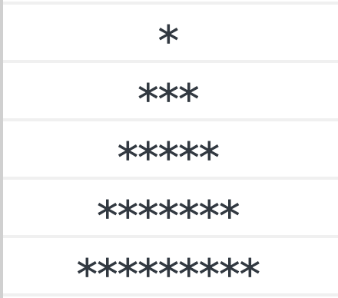
DESAFÍO
Tenemos que imprimir en la consola del navegador, la siguiente pirámide:

Slide 4
GRACIAS
v
¿Te quedaron dudas?
No te olvides que podes encontrarnos en nuestro canal de Slack.
También podes mandarnos un email a info@rocketcode.com.ar.

